Slide 1
Lions District Treasurer
Fonctions
Numéros de compte
MyLCI : où sont les factures et d‘autres informations utiles
Ventilation des cotisations des membres
Funkties
Rekeningnummers
MyLCI: waar zijn de facturen en andere nuttige informatie
Verdeling van lidmaatschapsgelden
112 C – 06/2020 – Matthias Munny

Slide 2
Fonctions
http://www.lions112c.org/fonctions/
Etablir les budgets annuels (fonctionnement et actions sociales) avec le président avant l’entrée en fonction de ce dernier
Tenir une comptabilité simple (recettes et dépenses) distincte des deux comptes du club sur base des justificatifs (cf. infra)
Payer les factures d’Oak Brook, du district et du multiple district ainsi que toute autre facture avec l’aval du président et/ou son comité
Établir et envoyer la facture de cotisation aux membres : mensuelle avec les repas, ou semestrielle ou suivant le ROI ou les statuts du club. Faire les rappels et, s’il échet, soumettre au comité les états impayés
Faire les paiements en faveur des œuvres après vérification des justificatifs
Rédiger un rapport du suivi du budget chaque mois à l’intention du comité et, en cas de dépassement, l’avertir immédiatement
Rédiger un rapport du suivi du budget et de la situation financière complète 2 fois par an à l’intention du club
En cas d’ASBL, faire la déclaration d’impôts annuelle
En cas d’assujettissement à la TVA, faire la déclaration trimestrielle
Préparer le rapport annuel pour les vérificateurs aux comptes et tenir tous les justificatifs à leur disposition
Faire le rapport comptable final à présenter à l’AGO et le soumettre au vote pour décharge du trésorier (et du cabinet)
Transférer tous les dossiers au successeur

Slide 3
Funkties
http://www.lions112c.org/nl/functies/
Samen met de nieuwe voorzitter, en voordat deze in functie treedt, het jaarbudget vastleggen (clubwerking en sociale acties)
Een aparte, eenvoudige boekhouding voeren (ontvangsten en uitgaven) voor de twee bankrekeningen van de club op basis van bewijsstukken (zie infra)
De facturen betalen van Oak Brook, van het district en het multidistrict, en elke andere factuur die goedgekeurd is door de voorzitter en/of het bestuur
De facturen voor de leden opstellen en versturen, elke maand met de maaltijden, of halfjaarlijks, naargelang het reglement van inwendige orde (RIO) of de statuten van de club. Aanmanen waar nodig en de achterstallen aan het bestuur voorleggen
De betaling uitvoeren aan de goede doelen, na onderzoek van de bewijsstukken
Elke maand een budgetvergelijking maken voor het bestuur en, bij afwijkingen, het bestuur onmiddellijk inlichten
Twee maal per jaar voor de club een budgetvergelijking opstellen en de financiële toestand toelichten
In het geval van een VZW de jaarlijkse belastingaangifte invullen
Indien de club BTW-plichtig is, zorgen voor de driemaandelijkse aangifte
Het jaarlijks rapport voor de accountant voorbereiden en alle bewijsstukken gereed houden
Het boekhoudkundig eindverslag opstellen voor de Gewone Algemene Vergadering en dit voorleggen voor stemming over décharge van de penningmeester en van het bestuur
Alle dossiers overdragen aan de opvolger

Slide 4
Comptes - Rekeningen
Compte | IBAN | BIC
LIONS CLUB 112C BELGIUM ASBL compte général – algemene rekening VZW | BE57 9501 7267 9735 | CTBKBEBX
DISTRICT 112C SUPPLIES | BE72 9501 8112 6516 | CTBKBEBX
OEUVRE GOUVERNEUR 112C | BE90 9501 5113 5732 | CTBKBEBX
DISTRICT 112C CAP48 | BE79 9501 5113 5833 | CTBKBEBX
DISTRICT 112C LCIF | BE63 9501 6112 4308 | CTBKBEBX
DISTRICT 112C RODE NEUZEN | BE42 9501 3110 7454 | CTBKBEBX
LCI Oak Brook cotisations / LCIF dons & Melvin Jones | BE35 3100 9846 9537 | BBRUBEBB

Slide 5
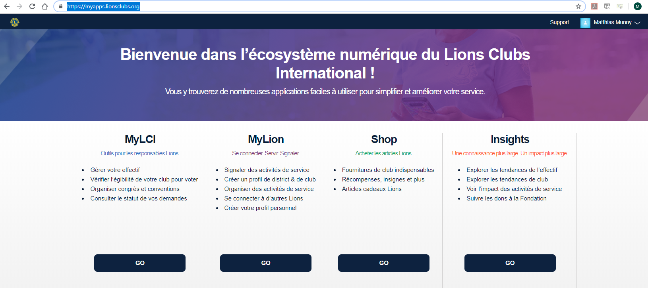
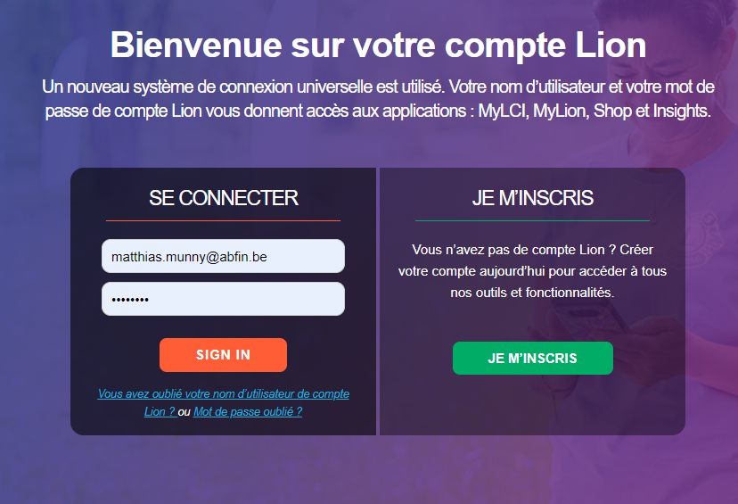
MyLCI : factures et d‘autres informations MY LCI : facturen en andere informatie
Acces https://mylci.lionsclubs.org/ - https://myapps.lionsclubs.org/
Login commun pour toutes les applications Lions
Gemeenschappelijk login voor alle Lions applicaties

Slide 6
MyLCI : factures et d‘autres informations
Si vous utilisez MyLCI pour la première fois, vous pourrez initialiser vos identifiant et mot de passe à tout moment après le 1er juillet une fois que vous serez déclaré comme nouveau trésorier de club.
Un petit guide : https://lionsclubs.org/fr/node/1396
Important : pour le login, des données enregistrés à Oak Brook sont nécessaires, comme le numéro d‘immatriculation… Vous trouverez tout dans le menu „Mes Lions Clubs“, „Membres“ pour aider vos membres

Slide 7
MyLCI: facturen en andere informatie
Als u MyLCI voor de eerste keer gebruikt, kunt u uw gebruikersnaam en wachtwoord op elk moment na 1 juni initialiseren nadat u bent uitgeroepen tot nieuwe penningmeester van de club.
Een kleine gids: https://lionsclubs.org/en/resources-for-members/resource-center/why-mylci
Belangrijk: om in te loggen zijn gegevens nodig die bij Oak Brook zijn geregistreerd, zoals het registratienummer ... Je vindt alles in het menu "My Lions Clubs", "Members" om je leden te helpen

Slide 8
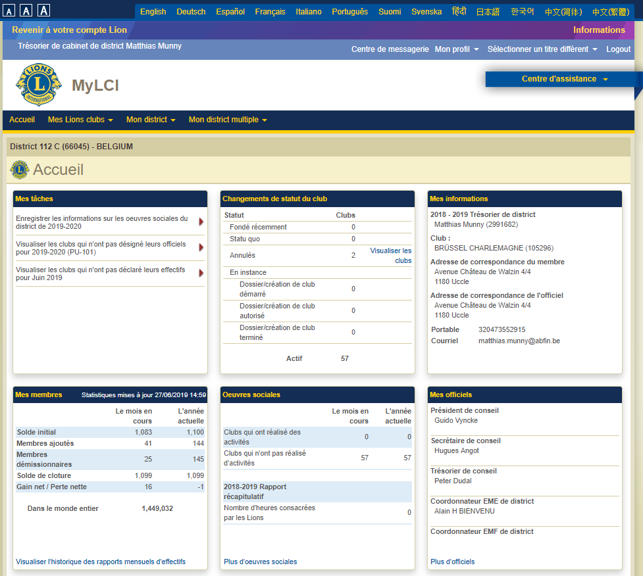
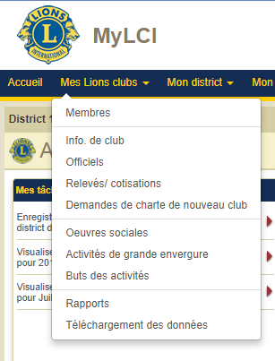
MyLCI : factures et d‘autres informations MyLCI: facturen en andere informatie
Une fois connecté, vérifiez les relevés dans le menu Mes Lions Clubs, Relevés / cotisations :
zodra je verbonden bent, controleer in het menu Mijn Lionsclubs, Verklaringen / bijdragen:

Slide 9
MyLCI : factures et d‘autres informations MyLCI: facturen en andere informatie
Dans la première partie de l‘écran vous trouverez
N° du club
Votre solde actuel en USD!! (attention au délai de traitement du compte de +- 14 jours
In het eerste deel van het scherm vindt u :
Clubnummer
Uw huidige saldo in USD !! (let op de verwerkingstijd van + - 14 dagen)

Slide 10
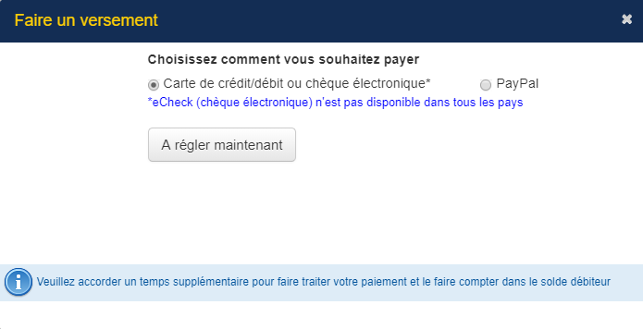
MyLCI : factures et d‘autres informations MyLCI: facturen en andere informatie
Si un montant est à payer, un lien « faire un versement » est disponible
Als een bedrag betaalbaar is, is er een link "een betaling uitvoeren" beschikbaar

Slide 11
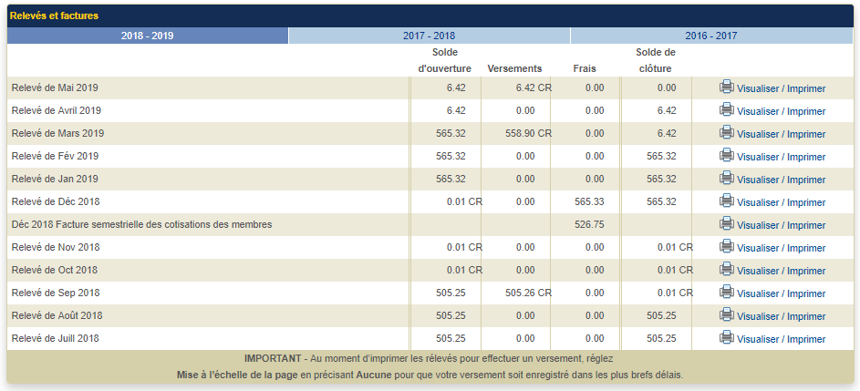
MyLCI : factures et d‘autres informations MyLCI: facturen en andere informatie
Dans la deuxième partie de l‘écran vous trouverez tous les relevés sur 3 ans et les factures des cotisations semestrielles (les autres frais sont intégrés dans le relevé)
In het tweede deel van het scherm vindt u alle uittreksels over 3 jaar en facturen voor halfjaarlijkse bijdragen (de overige kosten zijn geïntegreerd in het afschrift)

Slide 12
MyLCI : factures et d‘autres informations MyLCI: facturen en andere informatie
Téléchargez votre relevé de compte et il vous présentera un solde en EUR tout en bas (les factures des cotisations semestrielles ne sont qu’une annexe avec le détail des membres)
Download uw uittreksel en u ziet onderaan een saldo in EUR (de facturen van de halfjaarlijkse beidragen zijn enkel bijvoegsels mit het detail van de leden)
Aucune mention de paiement n’est faite sur ces factures.
Payez le solde endéans le mois sur le compte de la LCI BE35 3100 9846 9537 en mentionnant votre numéro de club (si vous payez plus tard, utilisez le nouveau taux de change https://lionsclubs.org/fr/resources-for-members/resource-center/exchange-rates )
Op deze facturen wordt geen melding gemaakt van betaling.
Betaal het saldo binnen de maand op de LCI-rekening BE35 3100 9846 9537 door je clubnummer te vermelden (als u later betaald, gebruik de nieuwe wisselkoers https://lionsclubs.org/en/resources-for-members/resource-center/exchange-rates)

Slide 13
MyLCI : factures et d‘autres informations
Le règlement révisé sur la mise en suspension
En avril 2010, le Conseil d’Administration International a révisé le règlement sur la mise en suspension concerne les clubs qui ne règlent pas leur solde débiteur dans les délais requis. Le règlement révisé s'énonce ainsi :
Tout club qui affiche un solde débiteur arriéré de plus de 20 $US par membre ou de 1 000 $US par club (selon le chiffre le moins élevé), datant de plus de 120 jours, sera suspendu automatiquement, ainsi que sa charte, ses droits, privilèges et obligations de Lions club. Si le club n’a pas retrouvé le statut actif au plus tard le 28ème jour du mois suivant la mise en suspension, la charte du club sera annulée automatiquement.
La suspension signifie la suspension temporaire de la charte, des droits, privilèges et obligation du Lions Club à cause d'un solde débiteur impayé.
Il est interdit aux clubs mis en suspension de :
(a) Mener à bien des oeuvres sociales
(b) Mener à bien des collectes de fonds
(c) Participer aux manifestations ou séminaires de district ou de district multiple
(d) Participer aux élections ou scrutins en dehors du club
(e) Valider ou nommer un candidat à un poste de district, district multiple ou international
(f) Transmettre le Rapport Mensuel d'Effectifs et d'autres rapports
(g) Parrainer un Lions Club ou créer un Léo ou Lioness club.
Les clubs en suspension ont le droit de :
(a) Tenir des réunions pour discuter de l'avenir du club et identifier les mesures à prendre pour obtenir à nouveau un statut actif.
(b) Effectuer des versements pour régler le solde débiteur arriéré, ou solliciter un échéancier de paiements partiels.
Ce règlement révisé entraîne des conséquences très graves pour les clubs qui sont en retard pour le règlement de leur solde débiteur. Afin de résoudre ce problème des soldes débiteurs arriérés, les clubs qui ont été mis en suspension peuvent obtenir à nouveau un statut actif en réglant le solde débiteur en entier. Il ne sera pas nécessaire de transmettre de rapport de réorganisation pour retrouver un statut actif, mais les officiels doivent étudier et mettre à jour immédiatement la liste d'effectifs, dès que le club aura été dégagé de la suspension. Rendez-vous sur www.lionsclubs.org, et réfléchissez à la possibilité d’effectuer un règlement en ligne.

Slide 14
MyLCI: facturen en andere informatie
Herziene schorsingsvoorschriften
In april 2010 heeft de Internationale Raad van Bestuur het schorsingsreglement herzien voor clubs die hun debetsaldi niet op tijd betalen. De herziene regelgeving luidt als volgt:
Elke club met een achterstallig saldo van meer dan US $ 20 per lid of US $ 1.000 per club (welke van beide het minst is), ouder dan 120 dagen, wordt automatisch opgeschort, samen met het charter, rechten, privileges en verplichtingen van Lions club. Als de club uiterlijk op de 28e dag van de maand volgend op de schorsing niet opnieuw actief is geworden, wordt het clubcharter automatisch geannuleerd.
Opschorting betekent tijdelijke opschorting van het Lions Club-charter, rechten, privileges en verplichtingen als gevolg van een onbetaald debetsaldo.
Clubs die zijn geschorst, zijn verboden:
(a) Voer sociale werken uit
(b) Voer fondsenwerving uit
(c) Deelnemen aan districts- of meerdere districtsevenementen of seminars
(d) deelnemen aan verkiezingen of peilingen buiten de club
(e) Een kandidaat voor een district, meervoudige district of internationale positie valideren of voordragen
(f) Dien het maandelijkse personeelsrapport en andere rapporten in
(g) Sponsor een leeuwenclub of richt een leeuw of leeuwinnenclub op.
Opgeschorte clubs hebben het recht om:
(a) Vergaderingen houden om de toekomst van de club te bespreken en de stappen te identificeren die moeten worden genomen om de actieve status te herwinnen.
(b) Voer betalingen uit om het achterstallige schuldsaldo te vereffenen of vraag een gedeeltelijk betalingsschema aan.
Deze herziene regelgeving heeft zeer ernstige gevolgen voor clubs die hun debetsaldo te laat betalen. Om dit probleem van achterstallige debetsaldi op te lossen, kunnen clubs die geschorst zijn weer actief worden door het debetsaldo volledig te betalen. Het is niet nodig om een ​​reorganisatierapport te sturen om de actieve status te herwinnen, maar ambtenaren moeten de ledenlijst onmiddellijk bestuderen en bijwerken zodra de club uit de schorsing is ontslagen. Ga naar www.lionsclubs.org en denk erover om online te betalen.

Slide 15
MyLCI : factures et d‘autres informations MyLCI: facturen en andere informatie
Si vous constatez une différence entre la facturation d’Oak Brook et le montant attendu, consultez la liste des membres sur le site Si, par exemple, les rubriques pour le conjoint ne sont pas présentes comme suit, Oak Brook n’est pas au courant de la réduction pour famille :

Slide 16
Liens intéressants site LCI : Interessante links naar de LCI-website:
Ressources opérations financières – Ressources financial operations
http://members.lionsclubs.org/FR/resources/finance/index.php
https://lionsclubs.org/en/resources-for-members/resource-center/finance-resources
E-Book trésorier - penningmeester
http://www.lionsclubs.org/resources/FR/pdfs/ebook/DA-CTEB.pdf
https://lionsclubs.org/v2/resource/download/79864052
Training
http://www.lionsclubs.org/resources/FR/ppt/club_treasurer_training.pptx

Slide 17
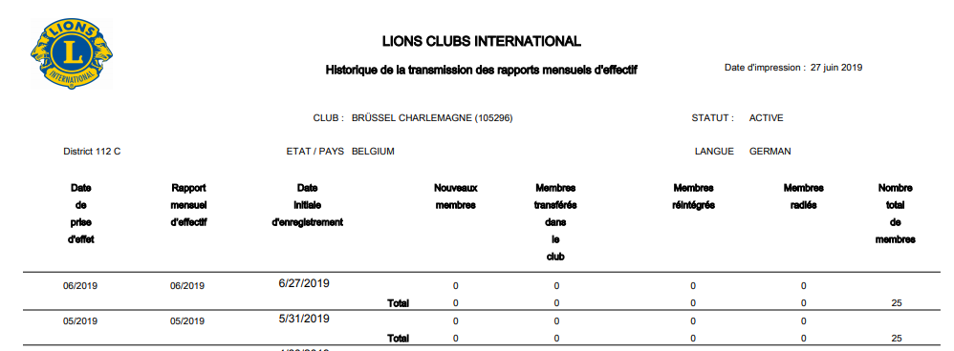
MyLCI : factures et d‘autres informations MyLCI: facturen en andere informatie
Rapports dans le menu
Historique RME et nombre de membres mentionnés
Rapport in het menu
RME historiek en aantal genoemde leden

Slide 18
Cotisations
La facturation est basée sur les RME des mois de juin et décembre !
Pour chaque nouveaux membre un prorata est demandé
Ça ne fait presque pas de différence d‘inscrire un membre en juin ou juillet, donc surtout ne pas attendre pour des raisons financières
La cotisation d'un nouveau membre commence au premier du mois au cours duquel le membre devient affilié à un club
Oak Brook réclame en plus une cotisation unique nouveau membre
Oak Brook envoi un mail par mois informant que la nouveaux extrait est disponible et à chercher sur MyLCI

Slide 19
Bijdragen
Facturering is gebaseerd op de RME van juni en december!
Voor elk nieuw lid wordt een pro rata gevraagd
Lid worden in juni of julimaakt geen groot verschil, dus wacht niet om financiële redenen
De bijdragen van een nieuw lid begint op de eerste van de maand waarin hij lid wordt van een club
Oak Brook vraagt ook een nieuw lidmaatschapsgeld
Oak Brook stuurt één e-mail per maand om te informeren dat het nieuwe uittreksel beschikbaar is op MyLCI

Slide 20
Cotisations - Bijdragen
Pour les factures du District & Multi-District, envoi via le trésorier du district, par des mails venant de matthias.munny@abfin.be
Vous recevrez donc minimum 4 factures par an, 2 du district par mail et 2 d’Oak Brook que vous devez télécharger vous-même de MyLCI ; donc en juillet/août et janvier/février surveillez vos mails et connectez-vous!!
Si vous avez des nouveaux membres, une ou deux factures en plus par an du district par mail & au mois de l’intronisation le débit est mentionné sur l’extrait de compte sur MyLCI (pas de facture)
Voor de facturen van het District & Multi-District, stuurt de District penningmeester een email met als afzender: matthias.munny@abfin.be
Uw ontvangt dus ter minste 4 facturen per jaar, 2 van het distrikt per mailtje en 2 van Oak Brook die je moet zelf downloaden op MyLCI; dus in Juli/Augustus en Januari/Februari kijkt naar uw mail & MyLCI
Als uw nieuwe leden heeft, een of twee bijkomende facturen van het district per mail & in de maan van opname een debit op de uittreksel in MyLCI (geen factuur)

Slide 21
Cotisations - Bijdragen
Les cotisations
par semestre | District | Multi-District | Oak Brook* | coût semestre | coût annuel | coût mensuel
Membre classique | 29,50 EUR | 27,50 EUR | 21,50 USD (18,91 EUR) | 75,91 EUR | 151,82 EUR | 12,65 EUR
Tête de famille** | 29,50 EUR | 27,50 EUR | 21,50 USD (18,91 EUR) | 75,91 EUR | 151,82 EUR | 12,65 EUR
Membre famille & jeunes** | 14,75 EUR | 13,75 EUR | 10,75 USD (9,45 EUR) | 37,95 EUR | 75,90 EUR | 6,33 EUR
Cotisation unique nouveau membre |  |  | 35 USD (30,78 EUR)
Cotisation membre associé (affilé principalement dans un autre pays) | 0,00 EUR | 0,00 EUR | 0,00 USD | Ils paient toutes ces cotisations dans le pays principal via le club principal.
Attention, les factures d'Oak Brook sont en USD, le montant en EUR n'est valable que pendant le mois qui suit, sinon une
adaptation du cours peut causer un retard de paiement!
Les factures d'Oak Brook sont à payer sur le compte BE35 3100 9846 9537 au nom de LCI en mentionnant le numéro de club.
Attention : le compte d'Oak Brook n'est pas traité au jour par jour, un paiement urgent peut être fait sur le site MyLCI.
Les factures du district sont à payer sur le compte BE02 9501 2110 5340 au nom du District 112C avec la communication structurée.
* transformation en EUR, cours du 27/6/19 1 EUR = 1,1371 USD
** Conditions pour les cotisations réduites à la fois pour Oak Brook/Multiple district & district (depuis le 01/01/2019)
Les membres âgés de -30 ans
Ou
Les membres, ayant un conjoint ou un membre de leur famille habitant sous le même toit, dans le même club. Plus précisément, le 1ermembre est la tête de la famille et paie 100% de la cotisation, pour les deux (ou n) membres suivants de la même famille, chacun bénéficie de cette réduction
Toujours : Réduction maximum de 50%, les 2 critères ne sont pas cumulables
La cotisation d'un nouveau membre de famille ou jeune commence au premier du mois au cours duquel le membre devient affilié à un club

Slide 22
Autres versements
Versements en faveur de la LCIF - Melvin Jones Followship:
Paiements à faire sur le compte de la LCI BE35 3100 9846 9537 en mentionnant clairement votre numéro de club et l’affectation à une action de la LCIF ou sur le compte BE63 9501 6112 4308 du District 112c
Verser au total 1.000 USD à la LCI/LCIF (peut être réparti sur plusieurs années) pour un MJF
Membre à vie :
Verser 650 USD sur le compte de la LCI BE35 3100 9846 9537 (la cotisation district & md continue!)
L’œuvre du gouverneur :
Verser le montant souhaité sur le compte BE90 9501 5113 5732 du District 112c
Paiement des supplies ou versement de caution pour le prêt de matériel :
Verser le montant souhaité sur le compte BE72 9501 8112 6516 du District 112c
Versements en faveur des actions CAP 48 :
Verser le montant souhaité sur le compte BE79 9501 5113 5833 du District 112c

Slide 23
Andere betalingen
Betalingen aan LCIF - Melvin Jones Followship :
Betalingen dienen te worden gedaan op de LCI-rekening
BE35 3100 9846 9537 door duidelijk uw clubnummer te vermelden en de toewijzing aan een LCIF-actie of aan de rekening BE63 9501 6112 4308 in District 112c.
Betaal in totaal USD 1.000 aan LCI / LCIF (verspreid over meerdere jaren) voor een MJF
Levenslid :
Betaal 650 USD op de LCI-rekening BE35 3100 9846 9537 (het districts- en MD-lidgeld gaat door!)
Het werk van de gouverneur:
Maak het gewenste bedrag over op rekening BE90 9501 5113 5732 van District 112c
Betaling van leveringen of borgsom voor het uitlenen van uitrusting:
Maak het gewenste bedrag over op rekening BE72 9501 8112 6516 van District 112c
Betalingen ten behoeve van CAP 48-acties :
Maak het gewenste bedrag over op rekening BE79 9501 5113 5833 van District 112c

Slide 24
Questions ? Vragen?
Si pas maintenant, contactez-moi :
Niet nu, neem dan contact op met mij:
Matthias MUNNY
--------------------------------------------
Lions Club Brüssel-Charlemagne
Treasurer Lions Clubs District 112c
Tel. : 0473/55 29 15
Mail : matthias.munny@abfin.be
treasurer@lions112c.org

